Slide 1

STM32CubeIDE
蜂鸣器实验
“原子哥”在线教学平台：www.yuanzige.com
技术支持论坛： http://www.openedv.com/forum.php

Slide 2
STM32CubeIDE
1，蜂鸣器控制原理分析（熟悉）
2，实战环节（掌握）
“原子哥”在线教学平台：www.yuanzige.com
技术支持论坛： http://www.openedv.com/forum.php

Slide 3
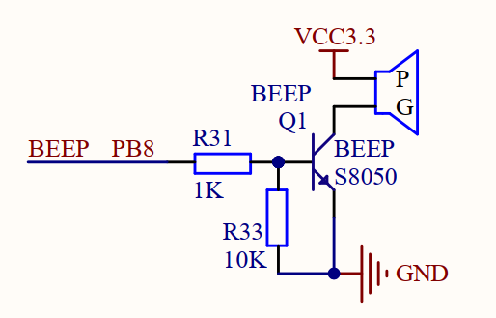
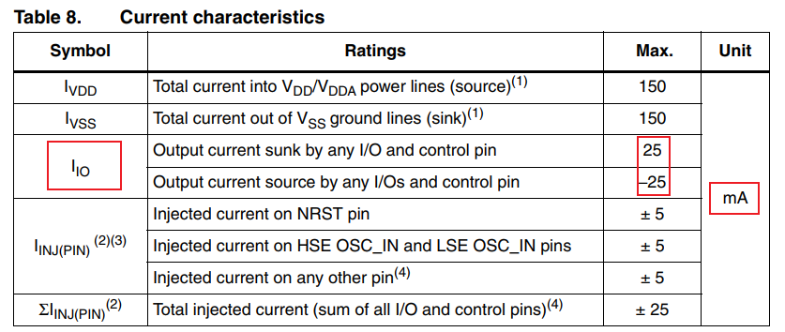
STM32CubeIDE
1，蜂鸣器控制原理分析
注意：
①蜂鸣器的驱动电流是 30mA 左右
②单个 IO 最大可以提供 25mA 电流
所以解决办法就是IO通过三极管扩流后再去驱动蜂鸣器
“原子哥”在线教学平台：www.yuanzige.com
技术支持论坛： http://www.openedv.com/forum.php

Slide 4
STM32CubeIDE
2，实战环节
目标：使用STM32CubeIDE创建工程，实现蜂鸣器每500ms鸣叫一次， LED0 每500ms闪烁一次。
① 进一步学习GPIO的输出使用。
接着，开始我们的实践操作！
“原子哥”在线教学平台：www.yuanzige.com
技术支持论坛： http://www.openedv.com/forum.php

Slide 5

FreeRTOS
版权所有：广州市星翼电子科技有限公司
天猫店铺：https://zhengdianyuanzi.tmall.com
“原子哥”在线教学平台：www.yuanzige.com
技术支持论坛： http://www.openedv.com/forum.php

